Slide 1

Interna struktura I organizacija skladištenja podataka kod Neo4J baze podataka
Ivana Akeksić 1590

Slide 2
Sadržaj
Uvod
Instalacija standardne Neo4J baze
Manipulacija bazama podataka
Interna struktura podataka u Neo4J
Organizacija skladištenja podataka u Neo4J
Projektovanje grafovske baze u odnosu na relacionu

Slide 3
Uvod

Slide 4
Uvod
Baza podataka i sistem za upravljanje bazama podataka
Grafovska baza podataka
Koristi Cypher jezik
Podržava transakcije i ACID
Pruža skup alata za analizu i pretragu podataka

Slide 5
Instalacija standardne Neo4J baze

Slide 6
Instalacija standardne Neo4J baze
Sadrži jednu standardnu bazu podataka
Parametri instalacije baze:
  initial.dmbs.default_database – ime podrazumevane baze podataka za instancu Neo4j
  dbms.max_databases – maksimalni broj baza koje mogu biti korišćene u jednoj Neo4j instanci
  server.databases.default_to_read_only – podrazumevani režim rada baze
  sarver.databases.read_only – spisak imena baza za koje treba sprečiti upis podataka
  dmbs.databases.writable - spisak imena baza za koje se prihvata upis podataka
Parametri se mogu podesiti konfiguracijom ili Cypher naredbama
Sve instalacije uključuju ugrađenu bazu

Slide 7
Manipulacija bazama u sistemu

Slide 8
Manipulacija bazama u sistemu
Naredba za prikaz baza u sistemu
  SHOW DATABASES
Naredba za kreiranje baza u sistemu
  CREATE DATABASE
Naredba za izmenu baze
  ALTER DATABASE
Naredba za brisanje baze
  DROP DATABASE

Slide 9
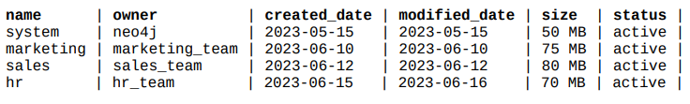
Manipulacija bazama u sistemu - Primer

Slide 10
Interna struktura podataka u Neo4J

Slide 11
Interna struktura podataka u Neo4J
Podaci su organizovani u:
  Čvorove
  Veze
  Svojstva

Slide 12
Interna struktura podataka u Neo4J - Čvorovi
Opisuju entitete domena
Može imati nula ili više veza
Grupisanje čvorova preko oznaka
Oznake su dinamičke
Može imati nula ili više oznaka

Slide 13
Interna struktura podataka u Neo4J - Veze
Opisuju povezanost polaznog i ciljnog čvora
Imaju jedan pravac i tip
Mogu imati svojstva
Organizuju čvorove u strukture
Broj veza jednog čvora ne utiče na performanse

Slide 14
Interna struktura podataka u Neo4J - Svojstva
Parovi ključ - vrednost
Čuvaju podatke o čvorovima i vezama
Podržavaju različite tipove podataka

Slide 15
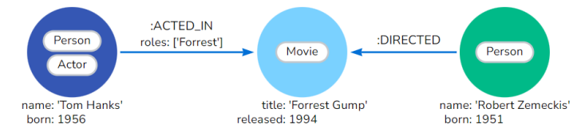
Interna struktura podataka u Neo4J - Primer
CREATE
(:Person:Actor {name: 'Tom Hanks', born: 1956})
-[:ACTED_IN {roles: ['Forrest']}]→
(:Movie {title: 'Forrest Gump', released: 1994})
←[:DIRECTED]-
(:Person {name: 'Robert Zemeckis', born: 1951})

Slide 16
Organizacija skladištenja podataka u Neo4J

Slide 17
Organizacija skladištenja podataka u Neo4J
Vrste datoteka koje se čuvaju na disku:
  Nodestore – podaci vezani za čvorove
  Relationship – podaci o vezama
  Property – parovi ključ/vrednost
  Label – podaci o indeksu oznaka
Čuvanje podataka u zapisima fiksne dužine
Podaci se čuvaju u formatu lančanih listi
Prolazak kroz graf pomoću pokazivača – brže nalaženje veza

Slide 18
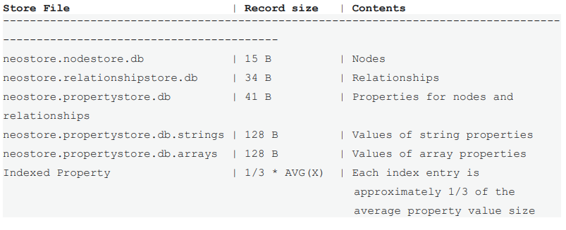
Organizacija skladištenja podataka u Neo4J

Slide 19
Organizacija skladištenja podataka u Neo4J - Čvorovi
Zapis zauzima 15B:
  Prvi bajt – Fleg da li se čvor koristi
  2.-5. bajt – ID čvora
  6. bajt – ID prve veze
  7. bajt – ID prvog svojstva
  8. - 12- bajt – Skladište oznaka
  Preostali bajtovi – za buduću upotrebu

Slide 20
Organizacija skladištenja podataka u Neo4J - Veze
Zapis zauzima 34B:
  ID početnog čvora
  ID ciljnog čvora
  Pokazivač na tip veze
  Pokazivač na sledeći i prethodni zapis veze za početni i završni čvor

Slide 21
Organizacija skladištenja podataka u Neo4J - Svojstva
Zapis zauzima 32B – podeljeno na blokove od 8B
Svako polje sadrži kljič ili vrednost ili i ključ i vrednost
Ključ i tip zauzimaju oko 3.5B (ključ 4b, tip 24b):
  Boolean, byte, short, int, char, float, small long – isti blok
  Big long, double – zaseban blok
Referenca ka skladištu stringova ili nizova se čuva u istom bloku kao i ključ

Slide 22
Organizacija skladištenja podataka u Neo4J - Keš
Dva tipa keša:
  Keš fajl sistema
  Keš čvorova/veza

Slide 23
Organizacija skladištenja podataka u Neo4J - Keš fajl sistema
Svaki sačuvani fajl se deli na regione jednake veličine
U keš memoriji se čuva određen broj regiona svakog fajla
Izbacivanje iz keša se vrši po LRU algoritmu
Operativni sistem mapira
Čvorovi čuvaju reference na svoje veze
Veze čuvaju samo svoja svostva
Veze su grupisane po tipu da se omogućilo brzo pretraživanje

Slide 24
Organizacija skladištenja podataka u Neo4J - Keš čvorova/veza
Dizajniran za efikasne operacije prolaska kroz graf
Koristi:
  Proširivači veze (RelationshipExpanders) – određuju veze koje će biti istraživane za nastavak prolaska kroz graf
  Ocenjivači (Evaluators) – određuju da li treba nastaviti prolazak trenutnom granom ili ne
Prolazak se završava kada se dostigne ciljni čvor ili se zadovolji određeni uslov

Slide 25
Projektovanje grafovske baze podataka u odnosu na relacionu

Slide 26
Projektovanje grafovske baze podataka u odnosu na relacionu
Tabela = oznaka čvora
Red = čvor
Kolona = svojstvo čvora
Strani ključevi = veze
Uklanjaju se tehnički primarni ključevi, ostaju samo poslovni
Dodaju se jedinstvena ograničenja za poslovne primarne ključeve
Dodaju se indeksi za česte atribute pretrage

Slide 27
Hvala na pažnji!

